Slide 1




Slide 2
Bologna, 26 ottobre 2016
“avere fede negli altri
per comunicare efficacemente”
Anna Marras

Slide 3
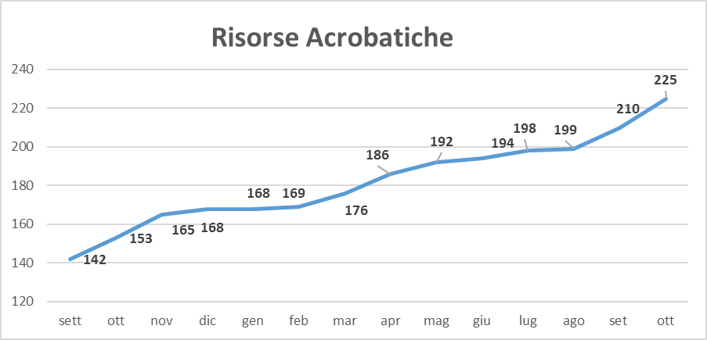
225 RISORSE – 76 INSERIMENTO SOLO NEL 2016

Slide 4
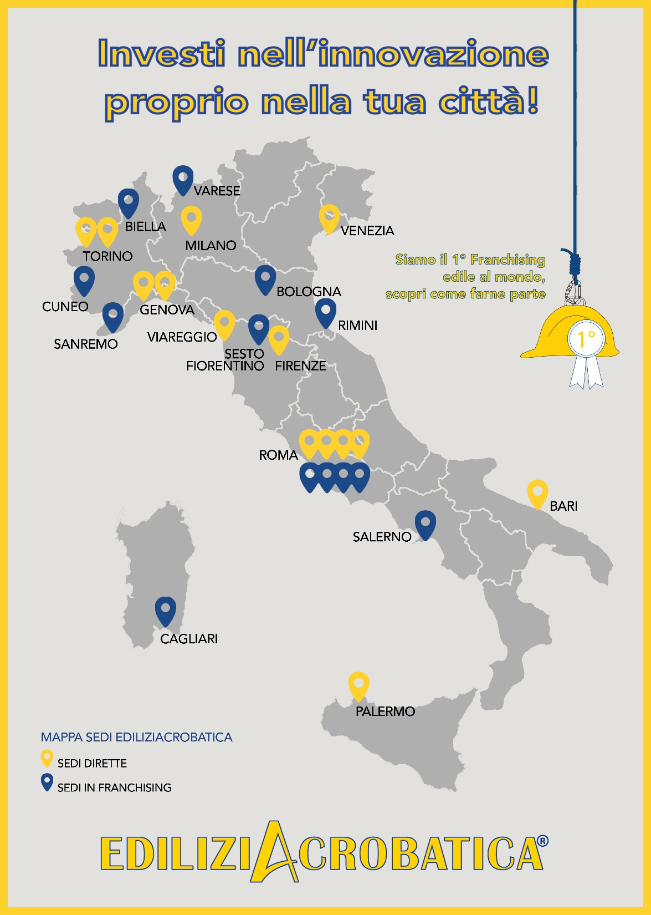
27 SEDI
13 Point in Franchising
14 tra Dirette e co-partecipate

Slide 5
COMUNICARE efficacemente

Slide 6
il significato di COMUNICARE ?

Slide 7
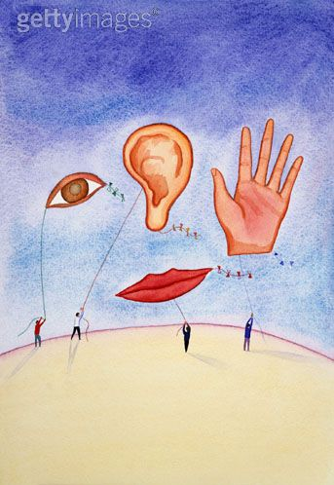

Slide 8
interagire mettere in comune mettere in relazione

Slide 9
Per migliorare la propria efficacia comunicativa ed essere più capaci di influenzare gli altri è necessario allenare alcune abilità:

Slide 10
Quali sono quindi le abitudini che ci portano a comunicare con successo ?
Quali muscoli dobbiamo allenare ?

Slide 11
Il sapere del comunicatore eccellente

Slide 12
Saper esprimere se stessi in maniera piena ed efficace, per rendere più chiaro , diretto e incisivo il proprio messaggio;
Saper cambiare punto di vista per avere una visione della realtà più completa e ricca;

Slide 13
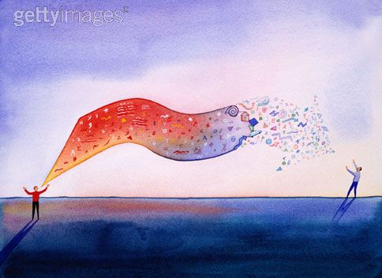

Slide 14
Saper ascoltare per assicurarsi che l’altro abbia capito ciò che si voleva dire e per cogliere i segnali che l’altro manda;
Saper gestire le proprie emozioni per evitare che diventino un ostacolo anziché una risorsa, essere consapevoli di sé e dei propri bisogni.

Slide 15
Saper cambiare punto di vista

Slide 16


Slide 17
“Nella maggior parte dei casi, le persone non ascoltano con l’intenzione di capire ma con l’intenzione di rispondere.
O parlano o si preparano a parlare.
Filtrano qualsiasi cosa attraverso i loro paradigmi, leggono la loro autobiografia nella vita degli altri.”

Slide 18
    La condivisione!
Il gruppo serve a questo!
Un vero gruppo condivide una META e sa far funzionare le relazioni

Slide 19
COMUNICARE implica
CONDIVIDERE
ASCOLTARE
COMPRENDERE

Slide 20
La gestione della diversità
come strumento di cambiamento
Gestire la diversità vuol dire creare un processo aziendale di cambiamento, che ha lo scopo di valorizzare e utilizzare pienamente il contributo, unico, che
Ciascun collaboratore
può portare per il raggiungimento degli obiettivi aziendali, e che serve ad attrezzare al meglio l’organizzazione di fronte alle sfide provenienti dal mercato esterno.

Slide 21
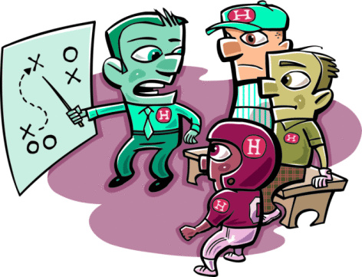

Slide 22
Condividere ci fa vedere le cose da un altro punto di vista

Slide 23

CONDIVIDERE INNALZA IL TONO EMOZIONALE

Slide 24
Diversity Management efficace
Per gestire le “differenze” in modo efficace è importante mettere in comune mappe diverse e ampliare l’area condivisa tra le diverse visioni del mondo
MAPPA A
MAPPA B
Arricchire la propria mappa!

Slide 26
COMPRENDERE

Slide 27
ci permette di
entrare in relazione con l’altro

Slide 28
Condividere – Ascoltare - Comprendere
Un unico Comun Denominatore:
il cuore

Slide 29
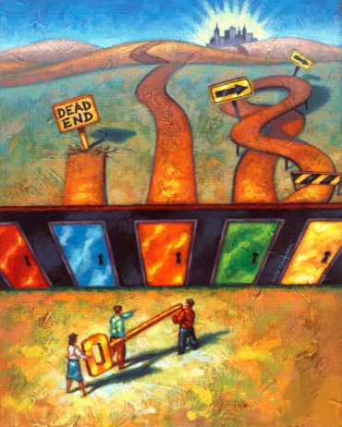

Slide 30
Cuore = Fede

Slide 31
Capacità di vedere…
Capacità di riconoscere la preziosità dell’altro

Slide 32
FEDE significa credere ? ma in che cosa ?
Nella preziosità degli altri, nel potenziale che è in ogni essere

Slide 33
La fede negli altri è la causa profonda che fa emergere la forza nella nostra vita

Slide 34
Come possiamo comunicare in modo efficace con chi ha una visione e comprensione del mondo differente dalla nostra?

Slide 35
Come possiamo imparare a vivere senza sentirci minacciati dalla diversità ?
La diversità di idee di abitudini può innescare conflitti problemi difficoltà , ma anche generare reciproca creatività , progresso, prosperità.

Slide 36
“Ogni fiore ha un suo modo unico e sue speciali caratteristiche per manifestarsi : tali caratteristiche, insieme, creano uno straordinario ritratto stagionale di vitalità e bellezza.” D.Ikeda

Slide 37
Il principio buddista di ITAI DOSHIN
“diversi corpi, stessa mente”

Slide 38
Al centro le caratteristiche uniche ed irripetibili di ogni individuo, si punta a condividere l’impegno, profondamente sentito a livello individuale , di realizzare un obiettivo o un ideale comune.

Slide 39


Slide 40


Slide 41


Slide 42
un antico testo buddista, contiene una metafora che concepisce l’universo come un’enorme rete che si estende all’infinito in ogni direzione, proteggendo e accudendo la vita nella sua interezza, senza escludere nulla. Al punto di intersezione di ciascun nodo della rete c’è una lucente gemma, sfaccettata e riflettente. Grazie alle sue molte facce, ciascuna gemma riflette ogni altra, generando una vasta rete di sostegno di tutta l’esistenza. L’infinito numero di gemme presenti su una rete di tali proporzioni è inimmaginabile, per non parlare degli innumerevoli riflessi in ciascuna gemma. Nessuna gemma esiste senza le altre. Nessuna è a sé stante. Sono tutte ínterdipendenti dalla presenza delle altre. Se ne appare una, appaiono tutte. Se non ne appare una, non ne appare nessuna. Se comparisse un puntino nero su una qualunque delle gemme, comparirebbe su tutte.

Slide 43
La rete di Indra è un’ immagine efficace per descrivere l’incessante, libera compenetrazione e mutua interdipendenza di tutto quanto esiste. Ogni azione, ogni parola, ogni pensiero (ricordi, desideri, paure, bisogni, frustrazioni, felicità, o benessere) produce effetti a catena nell’universo. Niente e nessuno resta escluso da questa mutua risonanza, dalla globale interazione.

Slide 48
La comunicazione assertiva
E’ UN METODO DI INTERAZIONE FONDATO SU:
Un comportamento partecipe e proattivo
L’ascolto Attivo
Un atteggiamento responsabile
Una piena manifestazione di sé
Un atteggiamento non censorio
La capacità di comunicare desideri, disapprovazione e giudizi in maniera chiara e diretta, ma non minacciosa o aggressiva.
Notes:
Discuss the 3 different concepts being measured (on the slide) ...
Private Concept think of this as the person you want to be ... your true desire
Projected Concept think of this as the person you try to show to others
i.e.. we don’t normally share our insecurities with others - we mask them
Public Concept think of this as the person others actually see - “the Net Effect”
it is usually a blend of the “Private” and “Public”
the reason for the blend is that none of us show others everything
about ourselves & none of us can keep the mask up all of the
time so people see some of the private & public

Slide 49
L’assertività e il cambiamento
L’assertività può quindi essere considerato come un mezzo per facilitare il sopraggiungere di un cambiamento grazie alle dimensioni di:
Responsabilizzazione
Comportamento partecipe
Comunicazione diretta dei propri bisogni e delle proprie perplessità
Ascolto attivo dei motivi sottostanti a tale cambiamento

Slide 50
Le autoconferme comportamentali
La profezia che si autoavvera
Se ci aspettiamo dall’altro un certo comportamento, in base a pregiudizi, finiremo, in qualche modo, per provocarlo.
Il famoso esperimento dell’effetto Pigmalione: la classe presentata dagli sperimentatori all’ignaro insegnante come super-dotata - e quindi considerata tale dall’insegnante - finisce per migliorare le sue prestazioni.
Noi stessi siamo condizionati da ciò che sappiamo che gli altri pensano di noi.

Slide 51


Slide 52
Il Networking per far crescere la qualità dei processi organizzativi
Fare Network vuol dire:
Far scomparire i limiti geografici
Maggiore facilità e rapidità di accesso a informazioni utili
Favorisce la leadership
Favorisce la condivisione del “sapere”
Favorisce la flessibilità e la prontezza di risposta ai bisogni del cliente (anche interno)

Slide 53


Slide 54
Networking & Self Promotion
E’ importante sviluppare capacità manageriali di comunicazione, ascolto ed empatia
Potenzia la motivazione e la percezione di auto-efficacia
E’ importante sviluppare e gestire reti di relazioni in modo limpido, organizzato e rispettoso delle regole
È importante saper presentare se stessi al meglio in ogni circostanza
E’ importante farsi conoscere e valorizzare il proprio contributo
E’ necessario conoscersi per valorizzarsi.

